Slide 1
Subversion客户端基本操作
Notes:
BEA Systems, Inc.
TortoiseSVN

Slide 2
培训目标
学会使用SVN进行日常的配置管理操作。
如：检出、更新、还原、解决冲突。

Slide 3
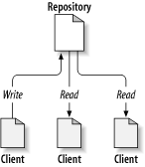
SUBVERSION介绍
Subversion是一种集中的分享信息的系统，它的核心是版本库，它储存所有的数据，版本库按照文件树形式储存数据—包括文件和目录。任意数量的客户端可以连接到版本库，读写这些文件。通过写，别人可以看到这些信息，通过读数据，可以看到别人的修改 .
一个典型的客户/服务器系统:
Notes:
SVN的核心是版本库，处于服务端
版本库按照文件树形式储存数据—包括文件和目录。
BEA Systems, Inc.

Slide 4
什么是SUBVERSION?
它是配置管理（SCM）工具的一种；
它包括服务器端与客户端两类：
  服务器端：SVNService
  客户端： TortoiseSVN
能方便地实现各类文档的版本管理, 记录每一次的更改，不仅针对文件也包括目录本身；包括增加、删除和重新组织文件和目录。
三种SVN 访问方式 : SVN、HTTP、FILE

Slide 5
SVN主要访问方式的操作办法
HTTP方式
  采取“版本库浏览器”的方式，输入地址访问代码库（注意前缀是浏览器标志），进行代码管理。譬如：
  http://hw2/svn/Test/
File方式
  采取“版本库浏览器”的方式，输入地址访问代码库，（注意前缀是个人资源管理器文件标志），进行代码管理。譬如：file://jsj-131-078/test/
Notes:
SVN方式：当自己在本地机需要建立一个独立的SVN代码管理库时采取此种方式。
HTTP方式：访问公司服务器上的SVN代码库时采取此种方式。
File方式：访问同事个人电脑上分享的SVN代码库时采取此种方式。
BEA Systems, Inc.

Slide 6
安装SVN客户端
安装地址：\\hw2\配置库\软件产品工具库\配置管理\SVN\Client Side ，
安装就绪后重启电脑才能查看到从SVN检出文件后的标志。
安装就绪后，在一空白目录下右键鼠标弹出窗口，选择窗口中的“TortoiseSVN”-->“设置”，在弹出的窗口中“常规设置”栏，选择“语言”可将默认的英文切换为中文。

Slide 7
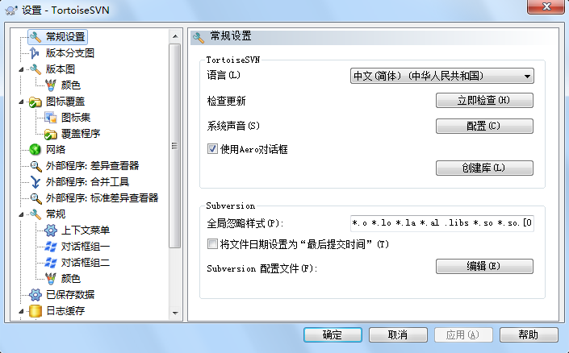
设置忽略列表
  在空白处，点击右键， “TortoiseSVN”-“设置”- “全局忽略样式”，输入如下需忽略的文件扩展名或目录名称，Release Debug bin obj *.db *.suo *.user （指开发工具临时生成的文件、目录）可以把不必要的中间文件忽略掉，从而避免垃圾文件占用代码库空间。

Slide 8
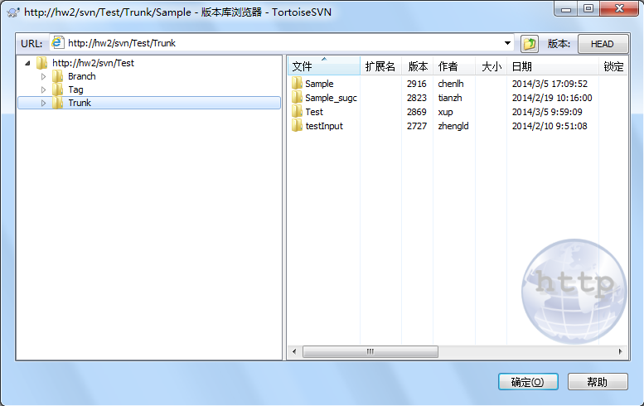
打开SVN目录
  在空白处，点击右键， “TortoiseSVN”-“版本库浏览器”，在URL中输入SVN服务器的地址（SVN测试库地址： http://hw2/svn/Test ,可在此进行练习SVN操作）。点击确定。在弹出框中输入用户名和密码（SVN用户名为：huawei\你的用户名，密码为：电脑密码），即可登陆到服务器打开服务器上的SVN目录。
分支，需要同步开发的情况下，可为主干（Trunk)上指定的模块目录建立一个分支（Branch)；在需要的情况下，可将分支合并回到主干上。
标签，每发布一个版本给测试人员测试或是发给客户,打上一个标签到Tag中。
主干，开发人员在Trunk相应的目录下工作。
Notes:
BEA Systems, Inc.

Slide 9
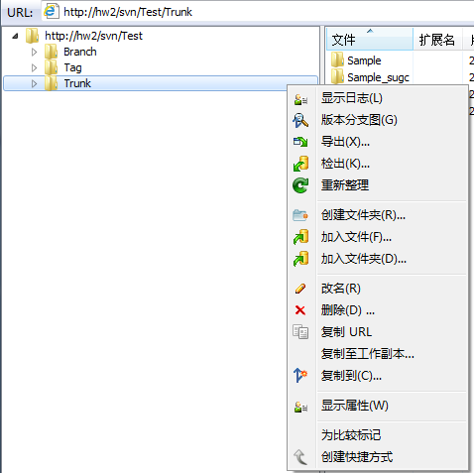
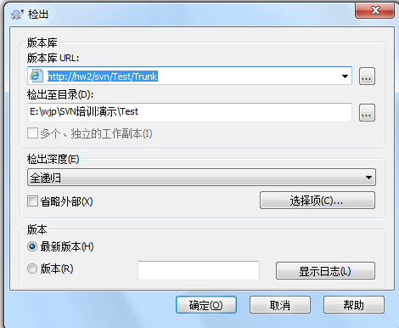
检出目录到本地
  如果你想下载某个文件夹或者文件的话，可以在服务器的文件上点击右键，选择“检出” 。
  也可以在本地电脑上，点击右键，选择“SVN检出”
当前目录
电脑的存放目录
Notes:
BEA Systems, Inc.

Slide 10
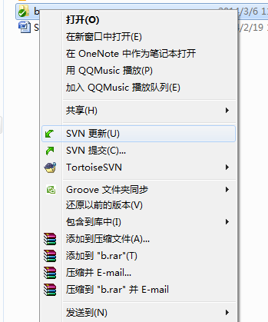
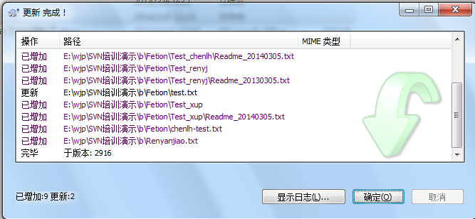
更新本地源代码
因为每个人都有自己的工作环境目录，在你对本地项目源代码进行操作的同时，项目组其他成员也在他自己本地的项目源代码进行编辑并提交操作，这样项目库就随着每次提交随时发生变化，所以在每次编辑操作之前都要执行Update命令。以保证我的本地工作目录的源代码与SVN版本库项目源代码的版本内容一致。
更新到最新版本（常用的更新方法）
在本地目录下，点击右键，“SVN更新”就从版本库将最新的数据同步到本地工作目录。

Slide 11
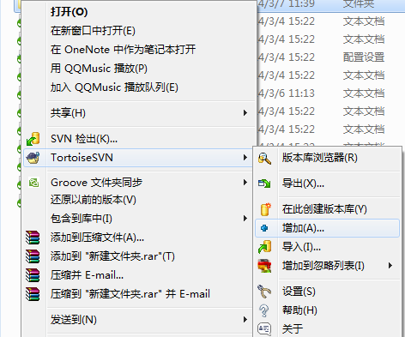
修改和增加
注意：每次操作前，需要执行下“SVN更新”，保证本地工作目录的源代码与SVN版本库项目源代码的版本内容一致。 提交前要保证代码已编译通过。
  修改本地目录中存在的文档，只需打开该文档进行修改，代码编译通过后，点击右键，选择SVN Commit，在注释栏内写上修改信息，确定后，即可提交到服务器。
  如果需要增加文件，在本地的SVN目录下，新建文件夹，在新建文件夹上面点击右键， “TortoiseSVN”-“增加”，文件上方便会出现一个+字，点击右键，选择SVN Commit，填写注释信息，确定后，即可提交到服务器。提交完成后+号就变成绿色对勾了！

Slide 12
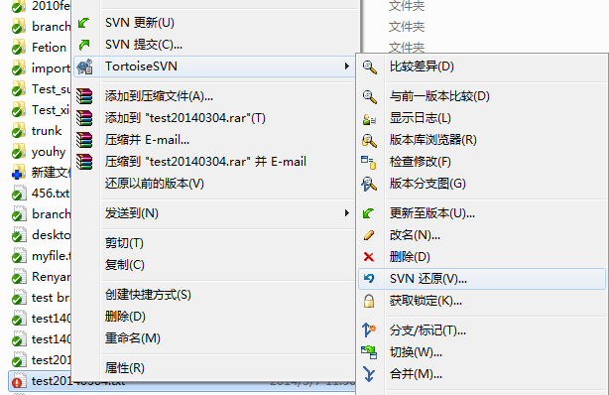
还原
当所做操作还未提交到服务器的时候，如需撤销，可还原到跟服务器一致的版本。
在需要还原的文件上，点击右键，“TortoiseSVN”-“SVN还原”，即可撤销尚未提交的操作。

Slide 13
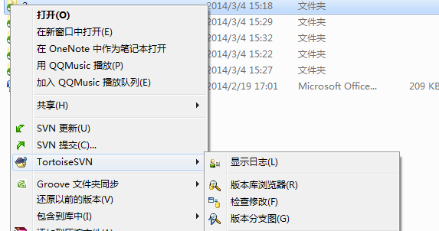
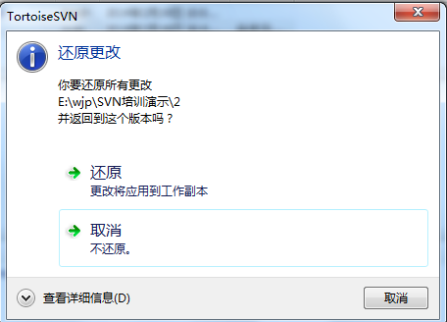
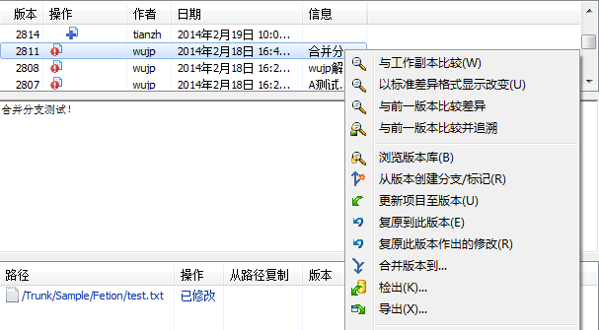
版本追溯
已经提交到服务器的内容，需要回溯到历史版本的时候，可以进行版本追溯，来进行还原。
在需要追溯的文件上，点击右键，“TortoiseSVN”-“显示日志”，找到某一个版本的记录，点击右键，“复原到此版本”-“还原”。

Slide 14
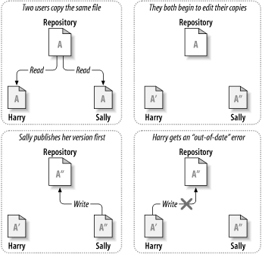
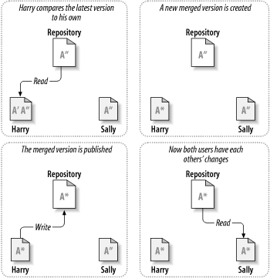
控制版本冲突方式
拷贝-修改-合并
Notes:
BEA Systems, Inc.

Slide 15
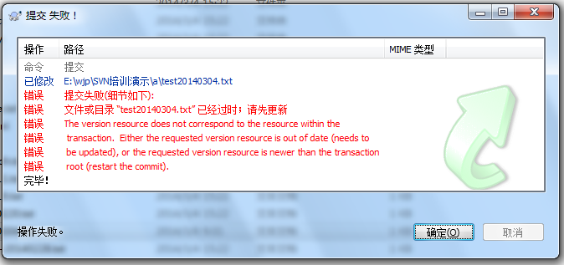
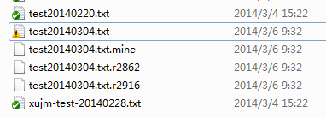
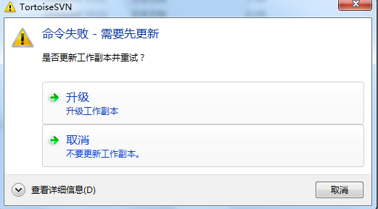
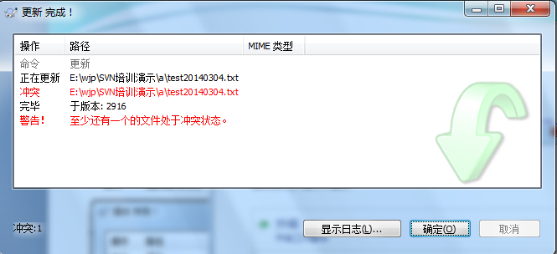
发生冲突
当开发人员A和开发人员B从版本库同时检出文档1.txt，而A和B同时修改了1.txt的同一地方，后提交的一方会在拷贝副本中产生冲突。
提交时提示出现错误，选择“升级”，确定后，文件标识变成黄色叹号。

Slide 16
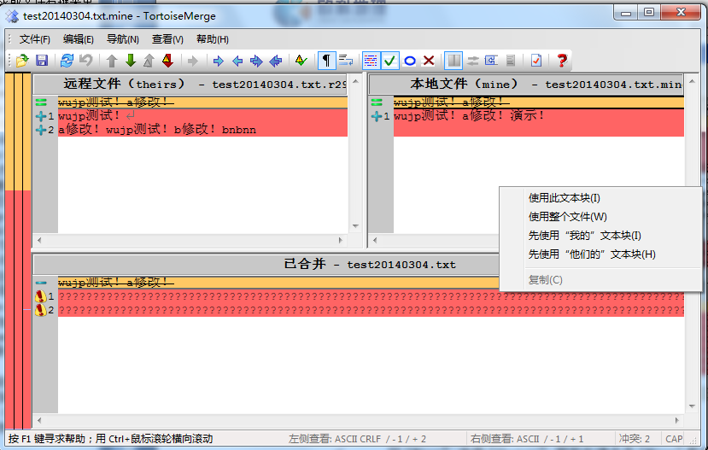
编辑冲突
在标识有黄色叹号的文件上，点击右键，“编辑冲突”，出现如下对话框：
直接解决冲突的4种情况：
留“Mine”,舍弃“Theirs”。鼠标右键点击“Mine”框的相应行，点击“Use this text block”。
舍弃“Mine”,保留“Theirs”。鼠标右键点击“Theirs”框的相应行，点击“Use this text block”。
同时保留“Mine”和“Theirs”。并将“Mine”, 放在前面。鼠标右键点击Mine框的相应行，点击“Use text block from mine before theirs”。
同时保留“Mine”和“Theirs”。并将“Theirs”放在前面。鼠标右键点击Mine框的相应行，点击“Use text block from theirs before mine”。
人工解决冲突的方式：
在下方的“已合并”框，手工输入最终的解决内容。（注意：要去除红色标识的问号）

Slide 17
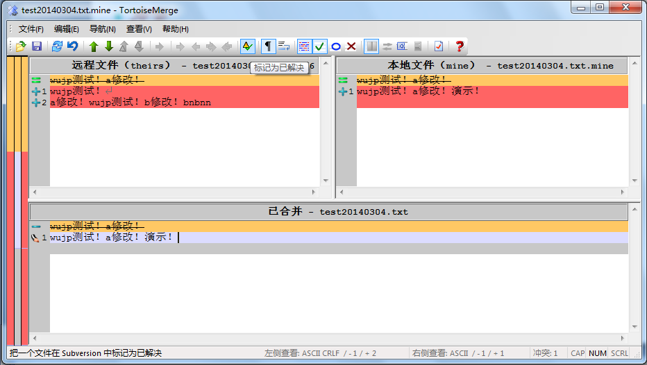
解决冲突
编辑完成后，保存。再点击菜单栏的“标记为已解决”。关闭窗口后。黄色叹号变成了红色叹号。右键点击“SVN提交”。完成冲突解决，红色叹号变成绿色对勾。

Slide 18
SVN常用菜单项 (一)
版本库浏览器 Repo-browser
  相当于Windows资源管理器；
  用于查看指定配置库中的所有目录和文件；能直接在代码库中管理目录和文件，打开和取出文件，功能覆盖大部分配置库的操作。
显示日志 Show log
  查看目录与文件的修改变化：服务端与客户端
  比如文件的改名，增、删、改锁定都有清晰的记录
检查修改（Check modify )
  查看未提交前的目录与文件的新增、修改变化。
Notes:
BEA Systems, Inc.

Slide 19
SVN常用菜单项 (二)
检出 Checkout
将服务器上版本库内容取到本地做一个工作拷贝
更新 Update
  将服务器上的最新内容更新到本地目录
添加 Add
  将本地目录中新增的文件添加到服务器上
  注：执行完添加操作后，需执行“SVN 提交”才将文件正式提交、更新到服务器上。
检入Commit(提交)
  将本地目录中修改过的文件更新到服务器上；之后添加提交注释。
Notes:
所有的TortoiseSVN命令都是通过windows资源管理器的右键菜单执行。右键点击一个文件或者文件夹，大多数菜单项都能够直接显示。一个命令是否显示取决于这个文件或文件夹或者它们的父文件夹是否受版本控制，你也可以将TortoiseSVN的菜单作为资源管理器菜单的一部分。
例子:
取出版本库到一个工作拷贝：
来到任意空目录下，击活右键->Checkout，在URL of repository中输入http://hw2/svn/test/ 这样我们就得到了一份工作拷贝。
在工作拷贝中作出修改并提交：
打开readme.txt，作出修改，然后右键->Commit...，这样我们就把修改提交到了版本库，我们可以运行。
察看所作的修改：
readme.txt上右键->TortoiseSVN->Show Log，这样我们就可以看到我们对这个文件所有的提交。在版本1上右键->Compare with working copy，我们可以比较工作拷贝的文件和版本1的区别。
BEA Systems, Inc.

Slide 20
SVN常用菜单项 (三)
SVN解决冲突
  编辑冲突 Edit conflicts
  当在本地机上修改文件后提交时，提示提交失败；接着选择“更新”，提示文件冲突；选择此功能可以编辑、合并冲突内容。
  已解决的 Resolved
  使用了“编辑冲突”合并冲突后，使用此功能可以撤消冲突状态，使冲突文件恢复成修改状态，可进行正常提交。
还原 Revert
  还原上一个版本；文件被修改保存后需要反悔时，只需要选择“SVN还原”功能即可。
Notes:
记住修改同一个文件后一定要更新后才出现解决冲突的菜单.
BEA Systems, Inc.

Slide 21
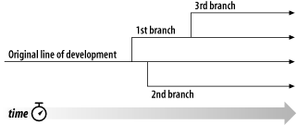
SVN常用菜单项 (四)
标签/分支 Tag / Branch
  当一个项目完成一个测试/正式版本时，可建立一个复本标签(Tag)，以便当发布下个测试/正式版本时，想追溯回上个版本的错误时，则可顺利回退代码进行检测；
  当一个项目中，某个模块在当前版本不发布，但需要同步开发的情况下，可为主干（Trunk)上指定的模块目录 建立一个分支（Branch)；在需要的情况下，可将分支合并回到主干上。
  分支的基本概念—正如它的名字，开发的一条线独立于另一条线，如果回顾历史，可以发现两条线分享共同的历史，一个分支总是从一个备份开始的，从那里开始，发展自己独有的历史
Notes:
通常取出trunk下的内容进行工作；
分支是通过拷贝实现的；
每发布一个RC或是正式版本需建立一个标签/分支；
▲ 分支和标签本质上都是通过“拷贝”操作实现的，一个拷贝操作会占用很少的固定数量的空间，任何拷贝都是一个标签，如果你对一个拷贝提交，它的分支也会一样的操作。
版本控制系统的一个特性是能够把各种修改分离出来放在开发品的一个分割线上。这条线被称为分支。分支经常被用来试验新的特性，而不会对开发有编译错误的干扰。当新的特性足够稳定之后，开发品的分支就可以混合回主分支里（主干线）.
版本控制系统的另一个特性是能够标记特殊的版本（例如某个发布版本），所以你可以在任何时候重新建立一个特定的构件和环境。这个过程被称作标记。
BEA Systems, Inc.

Slide 22
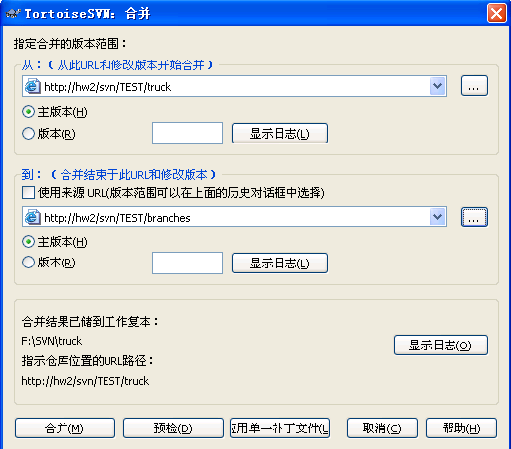
SVN常用菜单项(五)
SVN合并 (Merge)
  可以将分支/标签的内容与主干上的内容合并
  可以将分支/标签的内容与另一分支/标签内容合并
  注:合并的时候,一定要到合并的目标方（主干）对其进行操作
被合并方的地址（主干地址）
合并方地址（分支地址）
Notes:
BEA Systems, Inc.

Slide 23
使用注意事项
SVN目录
  不要手动删除或是重命名。
设置忽略提交的文件或目录
  在工作前，把Release Debug bin obj *.db *.suo *.user等不必要的中间文件忽略掉，从而避免垃圾文件占用代码库空间，影响系统运行速率。
提交前要保证本地代码编译通过。
提交时要填写注释信息，以便追溯。
  注释信息着重说明对文档做了什么更改，作者和日期这些信息系统会记录，可不用写入注释。
Notes:
BEA Systems, Inc.

Slide 24
使用注意事项
.SVN目录
  不要手动删除或是重命名
设置忽略提交的文件或目录
  选择“设置”功能，在“全局忽略样式”中输入如下需忽略的文件扩展名或目录名称，可以把不必要的中间文件忽略掉，从而避免垃圾文件占用代码库空间。
    Release Debug bin obj *.db *.suo *.user （指开发工具临时生成的文件、目录）
还可以对指定的目录直接选择“增加到忽略列表”
Notes:
1.在客户端的WORKING COPY 下每一层目录中都会有一个这个目录,存有重要的内容目录存的 只是同级目录中的文件副本
2.特别是对于目录
3.像 Visual Studio 2010 编译出来的 bin, obj 目录和 *.suo 文件都没有必要添加到 Repository 中。每次试编译后 bin, obj 目录都会改变。而 *.suo 文件（它和 *.sln 文件同目录，但是为隐藏属性）甚至在每次用 VS (Visual Studio) 打开时都会被更新一次。要取消对它们的版本化，必须在第一次提交时就不要提交它们，但是提交所有其它应该被版本化的文件。然后，在文件管理器里右键点击你要排除的目录或文件，比如 bin，点击 TortoiseSVN->Add to ignore list->bin 就行了。
还有一种方法就是在提交完应该版本化的文件后，用资源管理器浏览到 bin，右键点击属性。在弹出来的对话框里点击 Subversion->Properties...->Add。Property name 选 svn:ignore，值里写 bin 就行了。如果在同一个目录下你要排除多个文件或目录，用回车来分隔各个文件名和目录名。
Release Debug bin obj *.db *.suo *.user
如果你已经把你不需要的文件或目录添加到 Repository 里了，那么下面的方法会解决这个问题。
比如要剔除 *.suo 文件，把 *.suo 文件移动到另一个安全的目录里，比如桌面，然后提交更改。再把它移回来，然后将 *.suo 添加到 ignore list 就行了。对于目录，可以这么做：
1. TortoiseSVN → Export 把文件移到一个安全的地方
2. TortoiseSVN → Delete 把这个目录删除
3. TortoiseSVN → Commit 提交更改
4. 将它移回来，然后添加到 ignore list。OK 了。
、
解决卡巴斯基与SVN的冲突
文本: 卡巴斯基是一款强大的杀毒软件，但在使用的过程中发现与SVN有冲突。表现为SVN不能访问代码仓库，提交时SVN提示"400 bad request(http:\\hw2)"等。解决这个问题有两个办法：
第一个是 在使用SVN时暂停卡巴斯基的保护功能。
第二个是 将SVN添加到卡巴斯基的信任区域，步骤如下
1 右键点击卡巴斯基图标，点击"设置"，打开设置窗口。
2 在"保护"设置界面点击"信任区域(T)"，打开信任区域窗口。
3 在"信任程序"标签里，点击"添加(A)"，浏览到TortoiseSVN的安装目录(默认是C:\Program Files\TortoiseSVN\)将选取bin目录下的TortoiseProc.exe。然后将"属性"里的所有选项选上，确认。
4 应用设置，一切OK，以后就不用再设置卡巴斯基了。
BEA Systems, Inc.

Slide 25
华微软件配置库
SVN代码库
项目网站
Hw2配置库
  工作提交区
  用于存放发布RC后的安装程序给内部测试人员测试(临时工作区)
  软件产品库
  存放所有工作产品最新的版本。
  软件配置库
  存放项目过程中发布给客户和内部提交的所有工作产品。如安装程序
  软件产品工具库
  存放所有对应项目过程中所使用到的工具与组件的存放位置。
Notes:
BEA Systems, Inc.

Slide 26
相应的过程规范
  配置项命名规范，请参照《软件配置管理规范》 “第4 ~ 6”章节。
  软件版本定义，请参照《软件发布程序》“ 2、定义”章节。

Slide 27
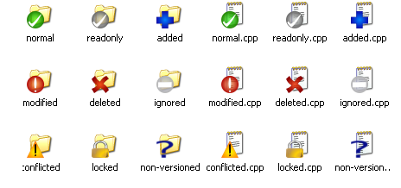
附录：SVN图标

Slide 28



附录：SVN图标
一个新检出的工作副本使用绿色的对勾做重载。表示 Subversion 状态正常。
在你开始编辑一个文件后，状态就变成了已修改，而图标重载变成了红色感叹号。通过这种方式，你可以很容易地看出哪些文件从你上次更新工作副本后被修改过，需要被提交。
如果在更新的过程中出现了冲突，图标会变成黄色感叹号。
如果你给一个文件设置了svn:needs-lock属性，Subversion 会让此文件只读，直到你获得文件锁。具有这个重载图标的文件来表示你必须在编辑之前先得到锁。
如果你拥有了一个文件的锁，并且 Subversion 状态是正常，这个重载图标就提醒你如果不使用该文件的话应该释放锁，允许别人提交对该文件的修改。
这个图标表示当前文件夹下的某些文件或文件夹已经被调度从版本控制中删除，或是该文件夹下某个受版本控制的文件丢失了。
加号告诉你有一个文件或目录已经被调度加入版本控制。
一个文件或文件夹忽略版本控制的目的。
这个图标显示文件和文件夹,并没有受到版本控制,却没有被忽略。

Slide 29
附录：SVN菜单功能介绍
Show log –显示日志
显示当前文件夹或文件所有修改历史。SVN支持文件以及文件夹独立的版本追溯。
Repo-Browser-版本库浏览器
查看当前版本库，这是TortoiseSVN查看版本库的入口，通过这个菜单项，我们就可以进入配置库的资源管理器，然后就可以对配置库的文件夹进行各种管理，相当于我们打开我的电脑进行文件管理一样。
Check for Modifications-检查修改
点击Check for Modifications,系统列表所以待更新的文件及文件夹的状态。
Revision Graph-版本分支图
查看文件的分支,版本结构,可以点击Revision Graph,系统以图形化形式显示版本分支。

Slide 30
附录：SVN菜单功能介绍
Resolved-解决冲突
如果当前工作拷贝和版本库上的有冲突，不能自动合并到一起，那么当你提交修改的时候，tortoisesvn就会提示你存在冲突，这时候你就可以通过这个菜单项来解决冲突。
Update to Revision-更新至版本
从版本库中获取某一个历史版本。这个功能主要是方便查看历史版本用，而不是回滚版本。
Rename-重命名
SVN支持文件改名,点击Rename,弹出文件名称输入框,输入新的文件名称,点击确定,再把修改提交,即可完成文件改名 。
Delete-删除
SVN支持文件删除,而且操作简单,方便,选择要删除的文件,点击Delete,再把删除操作提交到服务器 。
Notes:
BEA Systems, Inc.

Slide 31
附录：SVN菜单功能介绍
Revert-还原
还原上一个版本；文件被修改保存后需要反悔时，只需要选择“SVN还原”功能即可。
Clean up-清理
如果当前工作拷贝有任何问题的话，可以使用这个选项进行修正。
GetLock/ReleaseLock-获取锁定/解除锁定
如果你不想别人修改某个文件的话，那么你就可以把这个文件进行加锁，这样可以保证只有你对这个文件有修改权。除非你释放了锁，否则别人不可能提交任何修改到配置库中。
Branch/Tag-分支/标记
当需要创建分支，点击Branch/Tag，在弹出的提示框中，输入分支文件名，输入日志信息，点击确定，分支创建成功，然后可查看文件的版本分支情况 。
Notes:
BEA Systems, Inc.

Slide 32
附录：SVN菜单功能介绍
Switch-切换
文件创建分支后，你可以选择在主干工作，还是在分支工作，这时候你可以通过Switch来切换。
Merge-合并
主干和分支的版本进行合并，在源和目的各输入文件的路径，点击确定。系统即对文件进行合并，如果存在冲突，请参考冲突解决。
Export-导出
把整个工作拷贝导出到本地目录下,导出的文件将不带svn文件标志,文件及文件夹没有绿色的”√”符号标志。
Relocate-重新定位
当服务器上的文件库目录已经改变，我们可以把工作拷贝重新定位，在To URL输入框中输入新的地址 。
Notes:
BEA Systems, Inc.

Slide 33
附录：SVN菜单功能介绍
Add-添加文件
添加文件到项目库，添加本地工作目录里面在SVN服务器版本库中不存在的文件。
Create patch-创建补丁
如果管理员不想让任何人都随便提交修改，而是都要经过审核才能做出修改，那么其他人就可以通过创建补丁的方式，把修改信息（补丁文件）发送给管理员，管理员审核通过之后就可以使用apply patch提交这次修改。
Import-导入
把本地工作目录导入SVN服务器进行版本控制。
Notes:
BEA Systems, Inc.

Slide 34

谢谢！

